Slide 1



برنامج دعم التعلمات الأساس
مادة الرياضيات
المستوى
المقاعد
محدودة
3
لبنة طرح
المسار
2
الحصة 2
نسخة تجريبية خاصة بمؤسسات الريادة
نسخة قيد التطوير

Slide 2




توجيهات لاستعمال العرض
شرائح خاصة بالأستاذ
إرشادات وشروحات يجب على الأستاذ قولها
إيقاف العرض( مناولة /نمذجة/ممارسة في مجموعات أو في ثنائيات)

Slide 3



توجيهات لاستعمال الكراسة
باقي الأنشطة تنجز في المنزل
أنشطة تنجز في القسم كما هي معروضة على الشرائح

Slide 4


أهداف الحصة
في نهاية الحصة سيكون التلاميذ قادرين على:
قراءة وكتابة وتفكيك الأعداد من 0 إلى 999
وضع وانجاز عمليات طرح في الأعداد من 0 إلى 99
حل مسائل بسيطة باستخدام استراتيجية الأسئلة الأربعة

Slide 5






الإعداد المادي للأستاذ(ة)
المذكرة اليومية
عدة المناولة
العرض الرقمي

Slide 6

هيكلة الحصة
خاص بالمدرس
حساب ذهني
1
دقـائق
10
الطرح شفهيا (ملء جداول الطرح)
الأعداد
2
دقيقة
15
نشاط التعرف على قراءة وكتابة وتمثيل الأعداد من 0 إلى 999
العمليات وحل المسائل
3
دقيقة
25
نشاط الطرح بمبادلة باستخدام الخشيبات
الاستئناس باستراتيجية الأسئلة الأربعة لحل مسألة
عمل فردي على الكراسة
4
دقيقة
10
الإنجاز/التصحيح
لعبة
5
دقائق
5
رمي الكرة (التدرب على الطرح)

Slide 7







أيقونات توجيهية
هذا النشاط مرتبط بتوظيف الألواح.
المناولة والألعاب
العمل الجماعي/نمذجة
العمل الثنائي
عمل فردي على الكراسة
أصغي إلى أستاذي وألاحظ ما يفعله.
أُحَضِّرُ لوازمي المدرسية قبل بداية الدرس.
العمل في مجموعات صغرى

Slide 8

ألعاب | عمليات وحل المسائل | الأعداد | نشاط اعتيادي | افتتاح الحصة
مرحبا بكم أعزائي سنبدأ حصة اليوم، انتبهوا جيدا
مرحبا بكم أبنائي الأعزاء

Slide 9



ألعاب | عمليات وحل المسائل | الأعداد | نشاط اعتيادي | افتتاح الحصة
أبنائي الأعزاء، ضعوا اللوحة والقلم والكراسة في القمطر، ستحتاجونها في هذه الحصة.
دفتر البحث
كراسة
قلم الرصاص
لوحة

Slide 10
ألعاب | عمليات وحل المسائل | الأعداد | نشاط اعتيادي | افتتاح الحصة
سنتدرب طيلة هذا الأسبوع على الاستعمال الجيد للوحة، انتبهوا جيدا.
أستخرج لوحتي بهدوء عند ظهور أيقونة اللوحة؛
كل واحد يكب اسمه الشخصي على اللوحة:
إشارة الأولى: ارفعوا الأقلام/الطباشير؛ فكروا، واكتبوا الإجابة؛
الإشارة الثانية: ارفعوا الألواح كلكم دفعة واحدة؛
لإشارة الثالثة: الذين سأشير إليهم، اخفضوا الألواح فإن إجابتكم صحيحة؛
بالنسبة للذين ما زالت ألواحهم مرفوعة، فإن إجابتهم خاطئة؛
انتبهوا جيداً لعملية التصحيح للحصول على إجابة صحيحة في المرة القادمة؛
أمسح لوحتي عند الانتهاء من توظيفها، وأضعها في مكانها.
كيف استعمل لوحتي
سيفوز التلاميذ الذين يلتزمون بهذه السلوكات بنجمة التميز

Slide 11
نشاط اعتيادي
الطرح شفهيا
5 دقائق

Slide 12



ألعاب | عمليات وحل المسائل | الأعداد | نشاط اعتيادي | افتتاح الحصة
  لاحظوا جيدا سنتعرف اليوم على مفهوم الطرح باستخدام لعبة رمي الكرة، وسنعمل معا على ملء جدول الطرح
نمذجة كيفية ملء المخطط الشمسي لعائلة العدد 10 باستعمال الخشيبات
في مجموعات يقوم المتعلمون بملء جداول الطرح للأعداد: 10 – 11 – 12 – 13

Slide 13
ألعاب | عمليات وحل المسائل | الأعداد | نشاط اعتيادي | افتتاح الحصة
  انصتوا جيدا سأقرأ جداول الطرح
  يقرأ الأستاذ جدول طرح العدد 12 ويطلب من كل مجموعات تقديم وقراءة الجداول التي اشتغلت عليها.
- | 1 | 2 | 3 | 4 | 5 | 6 | 7 | 8 | 9 | 10
12 | 11 | 10 | 9 | 8 | 7 | 6 | 5 | 4 | 3 | 2

Slide 14
ألعاب | عمليات وحل المسائل | الأعداد | نشاط اعتيادي | افتتاح الحصة
  على ألواحكم أحسبوا الفرق.
6 - 12 =..

Slide 15

ألعاب | عمليات وحل المسائل | الأعداد | نشاط اعتيادي | افتتاح الحصة
  ارفعوا الألواح
6 - 12 = 6

Slide 16
ألعاب | عمليات وحل المسائل | الأعداد | نشاط اعتيادي | افتتاح الحصة
  على ألواحكم أحسبوا الفرق.
7 - 13 = .

Slide 17
ألعاب | عمليات وحل المسائل | الأعداد | نشاط اعتيادي | افتتاح الحصة
  ارفعوا الألواح
7 - 13 = 6

Slide 18
ألعاب | عمليات وحل المسائل | الأعداد | نشاط اعتيادي | افتتاح الحصة
  على ألواحكم أحسبوا الفرق.
7 - 10 = .

Slide 19
ألعاب | عمليات وحل المسائل | الأعداد | نشاط اعتيادي | افتتاح الحصة
  ارفعوا الألواح
12+8=20
7 - 10 = 3

Slide 20
ألعاب | عمليات وحل المسائل | الأعداد | نشاط اعتيادي | افتتاح الحصة
  على ألواحكم أحسبوا الفرق.
6 - 11 = .

Slide 21
ألعاب | عمليات وحل المسائل | الأعداد | نشاط اعتيادي | افتتاح الحصة
  ارفعوا الألواح
12+8=20
6 - 11 = 5

Slide 22
نشاط الأعداد
قراءة وكتابة وتمثيل الأعداد من 0 إلى 999 باستخدام لعبة النقود.
5 دقائق

Slide 23

ألعاب | عمليات وحل المسائل | الأعداد | نشاط اعتيادي | افتتاح الحصة
  الآن سنتدرب على قراءة وكتابة وتفكيك الأعداد من 0 إلى 999 باستخدام النقود.
التدرب في مجموعات على قراءة وكتابة وتفكيك الأعداد من 0 إلى 999 باستخدام لعبة النقود
نمذجة التعرف على الاعداد بالخشيبات والحزم

Slide 24
ألعاب | عمليات وحل المسائل | الأعداد | نشاط اعتيادي | افتتاح الحصة
  يتدرب المتعلمون في مجموعات صغرى وباستخدام "النقود" على قراءة وكتابة وتمثيل الأعداد من 0 إلى 999:
التعليمة
يقدم الأستاذ لكل مجموعة بطاقة تتضمن عددا من 100 إلى 999 ويطلب منها:
تمثيل العدد بالنقود
كتابة العدد بالحروف
كتابة العدد على شكل .... وحدات و..... عشرات و ......مئات
كتابة العدد كتابة جمعية مفككة

Slide 25
ألعاب | عمليات وحل المسائل | الأعداد | نشاط اعتيادي | افتتاح الحصة
  تقاسم أشغال كل مجموعة
  مناقشة
  تغذية راجعة.
التعليمة: أملأ الجدول باستخدام لعبة النقود
 | التمثيل بالنقود
 | الكتابة بالحروف
 | الكتابة بالأرقام
.......................+.....................+........................ ........... وحدات .............عشرات..................مئات | الكتابة المفككة

Slide 26
ألعاب | عمليات وحل المسائل | الأعداد | نشاط اعتيادي | افتتاح الحصة
  سنشتغل على الألواح، استعدوا.

Slide 27
ألعاب | عمليات وحل المسائل | الأعداد | نشاط اعتيادي | افتتاح الحصة
  على ألواحكم أكتبوا بالأرقام العدد المناسب للتمثيل.

Slide 28
ألعاب | عمليات وحل المسائل | الأعداد | نشاط اعتيادي | افتتاح الحصة
  أرفعوا الألواح
  التصحيح مع تقديم تغذية راجعة.
564

Slide 29
ألعاب | عمليات وحل المسائل | الأعداد | نشاط اعتيادي | افتتاح الحصة
  على ألواحكم أكتبوا بالحروف العدد المناسب للتمثيل أسفله.

Slide 30
ألعاب | عمليات وحل المسائل | الأعداد | نشاط اعتيادي | افتتاح الحصة
  أرفعوا الألواح
  التصحيح مع تقديم تغذية راجعة.
أربع مئة وثلاثة وأربعون

Slide 31
ألعاب | عمليات وحل المسائل | الأعداد | نشاط اعتيادي | افتتاح الحصة
  على ألواحكم أكتبوا العدد الممثل بالنقود كتابة جمعية.

Slide 32
ألعاب | عمليات وحل المسائل | الأعداد | نشاط اعتيادي | افتتاح الحصة
  أرفعوا الألواح
  التصحيح مع تقديم تغذية راجعة.
2 + 40 + 300

Slide 33
عمليات وحل المسائل
وضع وإنجاز عملية طرح باستخدام الخشيبات والحزم
15 دقيقة

Slide 34


ألعاب | عمليات وحل المسائل | الأعداد | نشاط اعتيادي | افتتاح الحصة
  انتبهوا جيدا سأقوم بنمذجة كيفية وضع وإنجاز عملية "طرح" باستخدام الخشيبات والحزم.
نمذجة كيفية وضع وإنجاز عملية طرح بمبادلة باستخدام الخشيبات والحزم.

Slide 35
ألعاب | عمليات وحل المسائل | الأعداد | نشاط اعتيادي | افتتاح الحصة
  باستخدام الخشيبات و على ألواحكم أحسبوا ما يلي.
عشرات | وحدات
6
2
-
4
3
.
.

Slide 36
ألعاب | عمليات وحل المسائل | الأعداد | نشاط اعتيادي | افتتاح الحصة
  التصحيح
عشرات | وحدات
5
12
6
2
-
4
3
1
9

Slide 37
ألعاب | عمليات وحل المسائل | الأعداد | نشاط اعتيادي | افتتاح الحصة
  باستخدام الخشيبات و على ألواحكم أحسبوا ما يلي.
عشرات | وحدات
9
5
-
6
7
.
.

Slide 38
ألعاب | عمليات وحل المسائل | الأعداد | نشاط اعتيادي | افتتاح الحصة
  التصحيح
عشرات | وحدات
8
15
9
5
-
6
7
2
8

Slide 39
عمليات وحل المسائل
التدرب على حل مسائل باستعمال استراتيجية الأسئلة الأربعة
10 دقائق

Slide 40
ألعاب | عمليات وحل المسائل | الأعداد | نشاط اعتيادي | افتتاح الحصة
  تابعوا معي سأقرأ المسألة
  تعرض المسألة على المسلاط العاكس ويقرأها الأستاذ قراءة واضحة ومتأنية.
يملك فلاح 68 كيلوغراما من الزيتون، أخذ منها 49 كيلوغراما إلى المعصرة. كم كيلوغراما من الزيتون بقي لدى الفلاح؟

Slide 41

ألعاب | عمليات وحل المسائل | الأعداد | نشاط اعتيادي | افتتاح الحصة
  أغمضوا أعينكم وحاولوا تخيل المسألة.
  يطرح الأستاذ سلسلة من الأسئلة لمساعدة المتعلمين على فهم المسألة والتعرف على العملية المناسبة.
  مثلا : شخصيات المسالة؟ ماذا يملك الفلاح؟ اين أخد الزيتون؟ لماذا في نظركم؟

Slide 42

ألعاب | عمليات وحل المسائل | الأعداد | نشاط اعتيادي | افتتاح الحصة
  الآن تابعوا معي سنتعرف على كيفية حل المسالة باستخدام استراتيجية الأسئلة الأربعة.
  سنحاول أولا استخراج المعلومات الواردة في المسألة.
السؤال
يملك فلاح 68 كيلوغراما من الزيتون، أخذ منها 49 كيلوغراما إلى المعصرة. كم كيلوغراما من الزيتون بقي لدى الفلاح؟
1- ما المعلومات الواردة في المسألة؟

Slide 43
ألعاب | عمليات وحل المسائل | الأعداد | نشاط اعتيادي | افتتاح الحصة
  يوجه الأستاذ المتعلمين لاستخراج المعلومات الواردة في المسألة.
الحل
يملك فلاح 68 كيلوغراما من الزيتون، أخذ منها 49 كيلوغراما إلى المعصرة. كم كيلوغراما من الزيتون بقي لدى الفلاح؟
المعلومات الواردة في المسألة هي:
يملك الفلاح 68 كيلوغرام من الزيتون.
أخد منها 49 كيلوغراما إلى المعصرة.

Slide 44
ألعاب | عمليات وحل المسائل | الأعداد | نشاط اعتيادي | افتتاح الحصة
  بعد التعرف على المعلومات الواردة في المسألة سنحاول أن نحدد ما المطلوب منا في هذه المسألة.
السؤال
يملك فلاح 68 كيلوغراما من الزيتون، أخذ منها 49 كيلوغراما إلى المعصرة. كم كيلوغراما من الزيتون بقي لدى الفلاح؟
2- ما المطلوب مني؟

Slide 45
ألعاب | عمليات وحل المسائل | الأعداد | نشاط اعتيادي | افتتاح الحصة
  يتفاعل الأستاذ مع المتعلمين لتحديد المطلوب.
الحل
يملك فلاح 68 كيلوغراما من الزيتون، أخذ منها 49 كيلوغراما إلى المعصرة. كم كيلوغراما من الزيتون بقي لدى الفلاح؟
المطلوب هو:
حساب كم كيلوغراما من الزيتون بقي لدى الفلاح.

Slide 46
ألعاب | عمليات وحل المسائل | الأعداد | نشاط اعتيادي | افتتاح الحصة
  في المرجلة الأخيرة سنحدد ماذا علينا أن نفعل بالضبط لإيجاد المطلوب.
السؤال
يملك فلاح 68 كيلوغراما من الزيتون، أخذ منها 49 كيلوغراما إلى المعصرة. كم كيلوغراما من الزيتون بقي لدى الفلاح؟
3- ماذا علينا أن نفعل؟ ولماذا؟

Slide 47
ألعاب | عمليات وحل المسائل | الأعداد | نشاط اعتيادي | افتتاح الحصة
  الجواب
الحل
يملك فلاح 68 كيلوغراما من الزيتون، أخذ منها 49 كيلوغراما إلى المعصرة. كم كيلوغراما من الزيتون بقي لدى الفلاح؟
كمية الزيتون التي يملكها الفلاح.
كمية الزيتون التي أخدها إلى المعصرة.
نبحث عن الكمية المتبقية.
لإيجاد المطلوب عليّ أن أقوم بعملية الطرح.

Slide 48
ألعاب | عمليات وحل المسائل | الأعداد | نشاط اعتيادي | افتتاح الحصة
  لاحظوا جيدا لماذا سنجري عملية الجمع لإيجاد حل المسألة.
الكمية الاجمالية التي يملكها الفلاح من الزيتون
الكمية التي أخدها إلى المعصرة
الكمية التي بقيت

Slide 49
ألعاب | عمليات وحل المسائل | الأعداد | نشاط اعتيادي | افتتاح الحصة
  نعم سنطرح كمية الزيتون التي أخذت إلى المعصرة من الكمية الاجمالية للزيتون.
68
49
؟

Slide 50
ألعاب | عمليات وحل المسائل | الأعداد | نشاط اعتيادي | افتتاح الحصة
  حل المسألة.
كم كيلوغراما من الزيتون بقي لدى الفلاح؟
يملك فلاح 68 كيلوغراما من الزيتون، أخذ منها 49 كيلوغراما إلى المعصرة. كم كيلوغراما من الزيتون بقي لدى الفلاح؟
كمية الزيتون التي بقيت لدى الفلاح هي:
68 - 49 = 19
كيلوغراما

Slide 51
عمل فردي على الكراسة
تمارين على الكراسة
10 دقائق

Slide 52
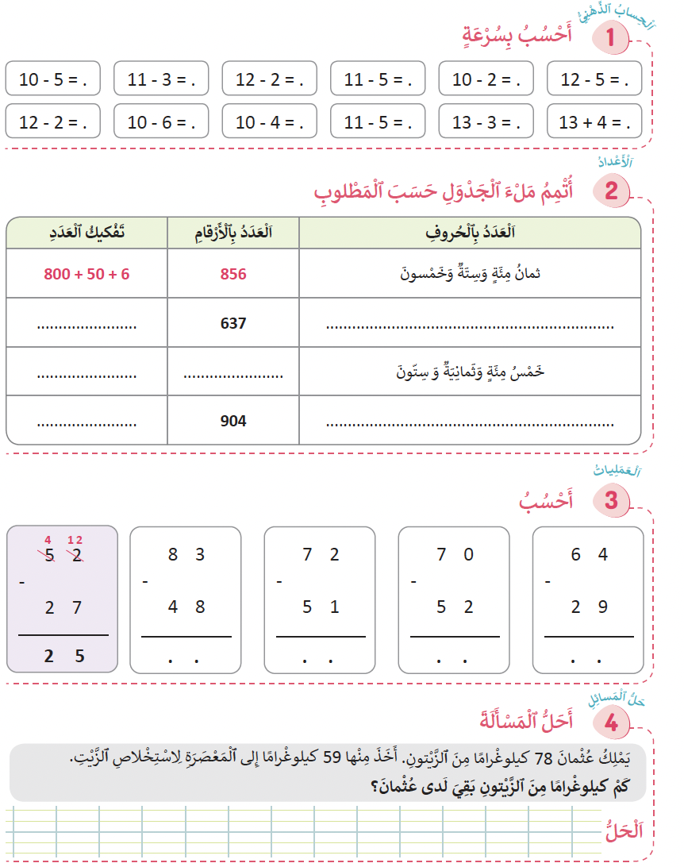
ألعاب | عمليات وحل المسائل | الأعداد | نشاط اعتيادي | افتتاح الحصة
  خدوا كراساتكم ،أنجزوا التمرين رقم 1 الصفحة 19

Slide 53
ألعاب | عمليات وحل المسائل | الأعداد | نشاط اعتيادي | افتتاح الحصة
  التصحيح
5
8
10
4

Slide 54
ألعاب | عمليات وحل المسائل | الأعداد | نشاط اعتيادي | افتتاح الحصة
  انجزوا التمرين رقم 2 الصفحة 19

Slide 55
ألعاب | عمليات وحل المسائل | الأعداد | نشاط اعتيادي | افتتاح الحصة
  التصحيح.
7 + 30 + 600
ست مئة وسبعة وثلاثون

Slide 56
ألعاب | عمليات وحل المسائل | الأعداد | نشاط اعتيادي | افتتاح الحصة
  أنجزوا التمرين رقم 3 الصفحة 19

Slide 57
ألعاب | عمليات وحل المسائل | الأعداد | نشاط اعتيادي | افتتاح الحصة
  التصحيح.
7
13
5 3

Slide 58



ألعاب | عمليات وحل المسائل | الأعداد | نشاط اعتيادي | افتتاح الحصة
  يطلب الأستاذ من المتعلمين البحث عن حل المسألة في المنزل مع تسجيل خطوات الحل على دفتر البحث
  التمرين رقم 4 صفحة 19
انجزوا المسألة في منازلكم؛
استعينوا بخطوات الأسئلة الأربعة للحل.
دونوا خطوات الحل على دفاتر البحث؛

Slide 59
لعبة: عجلة الأعداد
التدرب على الطرح الشفهي باستخدام لعبة رمي الكرة
5 دقائق

Slide 60

ألعاب | عمليات وحل المسائل | الأعداد | نشاط اعتيادي | افتتاح الحصة
  الآن سنلعب لعبة رمي الكرة.
  التدرب على حساب فرق عددين
ٍٍ
نمذجة نشاط الطرح الشفهي السريع باستخدام لعبة رمي الكرة.

Slide 61

الواجبات المنزلية
ينجز المتعلمون ما تبقى من التمارين في منازلهم مع تذكيرهم بأن مراقبة الانجازات ستتم بداية الحصة الموالية

Slide 62


تبصر الحصة
تسجيل الملاحظات حول سير الحصة على المذكرة اليومية؛
تسجيل نسبة التحــــــــــــــــــــــكم التقديرية من أهـــــــــداف الحصة.

